Slide 1
ФМ: Добри примери и възможности в България
Горан Миланов
Председател на УС на БГФМА
Зам. председател на УС на EuroFM

Slide 2

ФАСИЛИТИ МЕНИДЖМЪНТ
"Интеграция на процеси в рамките на една организация за предоставяне и развитие на договорени услуги, които служат за подпомагане и подобряване на ефективността на основната дейност на организацията"
EN 15221-1

Slide 3
БГФМА
60 члена
Магистърски програми в СУ и УНСС
Проект за създаване на компетентностен модел на ФМ бранша – проект с БСК

Slide 4
БГФМА
Вписване на професия Фасилити мениджър
Споразумение за сътрудничество с IFMA, EuroFM, MEFMA, RICS
Участие в международни проекти

Slide 5
БГФМА
Участие в конференции в България и чужбина
Имплементиране на Европейски ФМ Стандарт EN 15221 – 1:7 на български език

Slide 6

Тенденции
Повишаване на компетенциите
Професионализиране на поддръжката на компании с голям сграден фонд
Използване на информационни технологии

Slide 7
Енергийна ефективност
Проучване и изследване
Smart measuring
Проучване на експлоатационните възможности
Технологии
Енергийно ефективни и енергоспестяващи
Производство на електроенергия и топлинна енергия
Консултиране за софтуерна и хардуерна оптимизация
Retrofit
Light Retrofit
Deep Retrofit
ESCO услуги
Ще разберете от какво точно да пестите
Намаляване на консумацията на енергия с 90%+
100% успешност на Retrofitting

Slide 8

Възможности

Slide 9
Възможности
ФМ в подкрепа на съществуващи сгради / обекти
ФМ в подкрепа на новостроящи се сгради / обекти
ФМ в подкрепа на заобикалящата ни среда
ФМ в подкрепа на държавни / общински институции

Slide 10
ВЪЗМОЖНОСТИ
Налагане на ФМ стандартите на всички нива
Управление на публични сгради и обекти
Управление на частни сгради и обекти
Бенчмаркинг на представянето сградния фонд

Slide 11

Добри примери

Slide 12
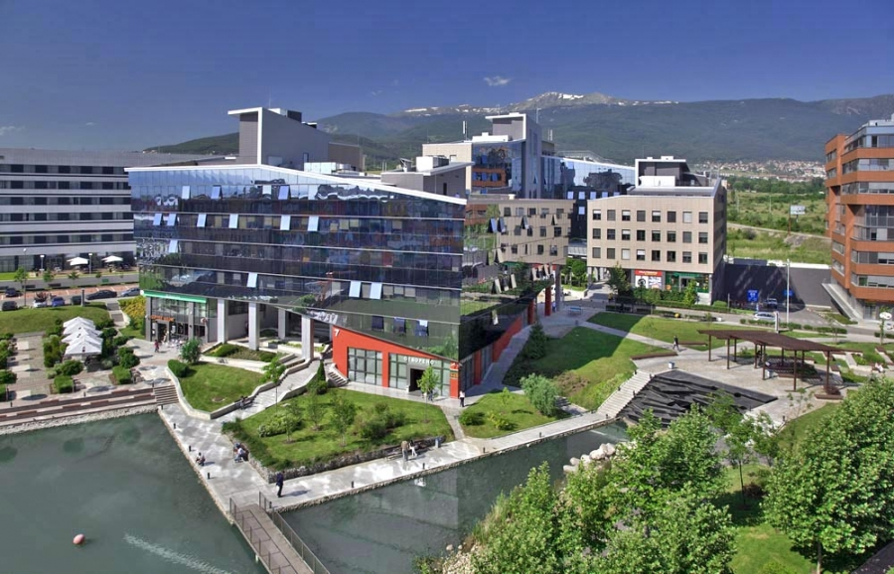
Добри примери
Бизнес парк София
Бизнес парк
Варна

Slide 13
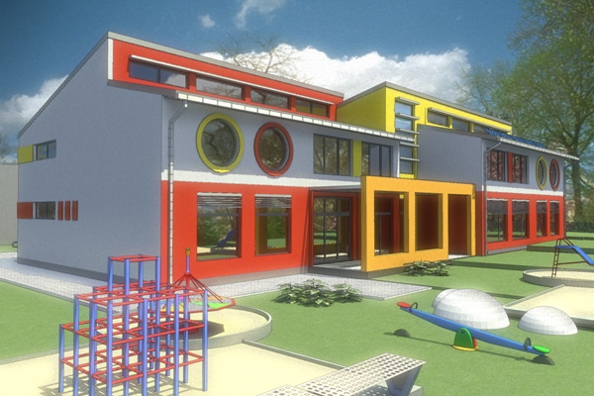
Добри практики
Зала Арена Армеец София
Детска градина
Слънце

Slide 14
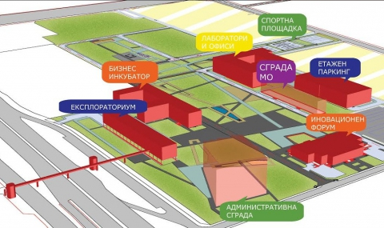
Добри примери - бъдещи
Програми саниране жилищни сгради
София Тех Парк

Slide 15
Какво можем да направим?
Рейтингова система на сградите
Да се промотират и използват сертификатите за зелено / пасивно строителство

Slide 16
Ролята на БГФМА
БГФМА може:
Да съдейства на публичния сектор
Тръжна документация
Европейски и световни практики при зелено /устойчиво строителство
С добри практики при управление
KPI при управление
Notes:
Ефективно управление на разходите
Намаляване на консумацията на енергия
По-добро използване на пространството

Slide 17
ВЪПРОСИ И ОТГОВОРИ

Slide 18

Благодаря Ви за вниманието
Горан Миланов
Председател на УС БГФМА
Зам. председател на EuroFM
gmilanov@vidako.eu
www.bgfma.bg
www.eurofm.org

